Slide 1


El Conflicto de la Velocidad
"La Ley siempre llega tarde."

Slide 2
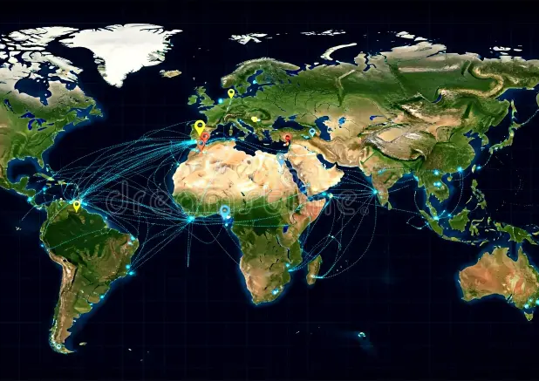
Alcances: El Fin de las Fronteras
¿Dónde está el delito?
Principio de Territorialidad vs. Principio de Resultado.

Slide 3

La Ley como Control Social
"El Derecho: Legitimidad y Seguridad."

Slide 4
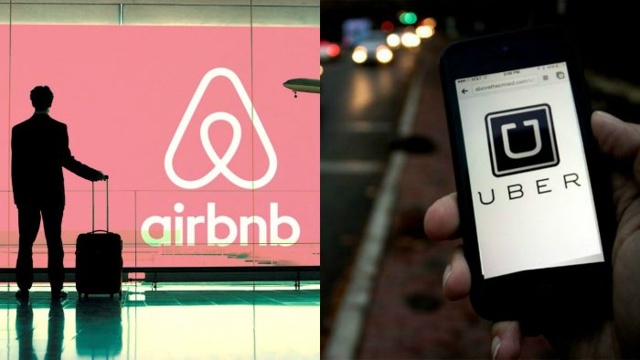
El "Vacío Legal" en Acción
"El Regulatory Lag: ¿Cómo regulamos lo que no existía?"

Slide 5
Título y fuente | Tema Específico | Vínculo
Delitos informáticos frente a estándares de derechos humanos y libertad de expresión en México. (Repositorio INFOTEC) | Analiza la tipificación de delitos y cómo estos deben alinearse con los estándares de derechos humanos, especialmente la libertad de expresión. Excelente para la Diapositiva 6. | https://infotec.repositorioinstitucional.mx/jspui/bitstream/1027/518/1/SOLUCIONESTRATEGICA_LMCT.pdf
Vista de Internet y derecho. De la realidad virtual a la realidad jurídica. por José María Soberanes Diez. | Fuente: Boletín Mexicano de Derecho Comparado (IIJ-UNAM). Enfoque: Este artículo es ideal para la Unidad 1 porque analiza cómo el Derecho Positivo Mexicano (código civil, penal) tuvo que adaptarse a la realidad de Internet, discutiendo la validez de las normas jurídicas aplicables en temas como derechos de autor y comercio electrónico. Es una excelente base para el tema 1.1.1. | https://revistas.juridicas.unam.mx/index.php/derecho-comparado/article/view/3545/4240
Naturaleza jurídica y funciones del derecho humano a internet. (Revistas del IIJ-UNAM) | Un análisis profundo sobre por qué el acceso a internet debe ser considerado un derecho instrumental, conectando directamente con tu discusión sobre la Brecha Digital. | https://revistas.juridicas.unam.mx/index.php/derecho-comparado/article/view/15628/16578

